Slide 1






Thứ … ngày … tháng … năm 2021
Toán
Mét

Slide 2
Thứ … ngày … tháng … năm 2021
Toán
Mét
(Tiết 1)

Slide 3


Khởi động
Trò chơi: Đố bạn
?
Đố bạn đố bạn
Đố gì? Đố gì?

Slide 4





Trò chơi
Cùng bay lên

Slide 5




Trạm 1
Chuẩn bị

Slide 6


Chuẩn bị
Để có thể bay lên, HS cần chuẩn bị cho mình 1 chiếc khinh khí cầu thật đẹp nhé
Bằng cách hãy hoàn thành bài tập sau đây!

Slide 7

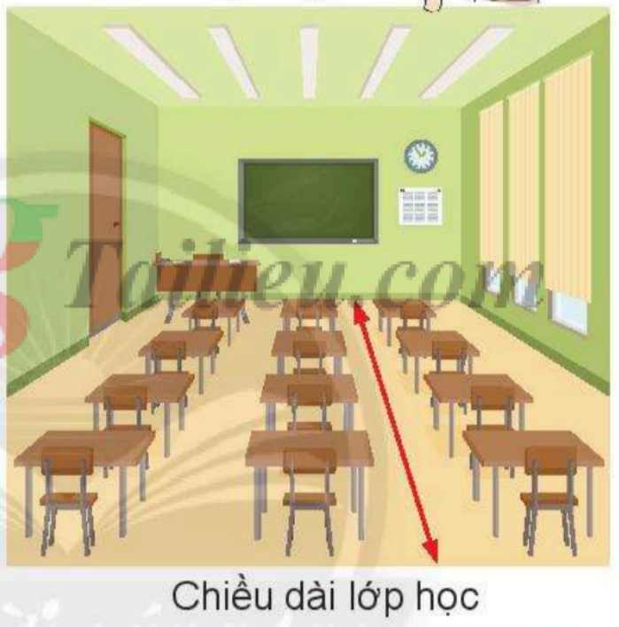
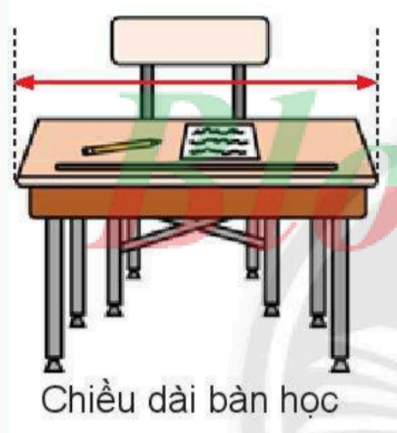
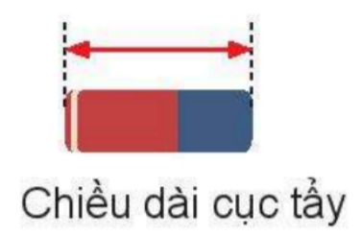

Chuẩn bị
Nhu cầu xuất hiện đơn vị đo
Theo em, những vật dụng nào cần đo?

Slide 8

Chuẩn bị
Nhu cầu xuất hiện đơn vị đo
Vật dụng này dùng thước đo theo đơn vị nào?

Slide 9
Chuẩn bị
Nhu cầu xuất hiện đơn vị đo
mét
Đề-xi-mét
xăng-ti-mét
Notes:
- Lick vào khinh khí cầu → đáp án

Slide 10
Trạm 2
Sẵn sàng

Slide 11
Sẵn sàng
Để có thể an toàn khi bay,
chúng ta cần thắt dây an toàn nhé!

Slide 12

Sẵn sàng
Giới thiệu về đơn vị mét
Tên gọi: Đơn vị đo mới đó chính là mét.
Mét là một đơn vị đo độ dài (cả thế giới đều dùng).
Kí hiệu: viết tắt là m, đọc là mét

Slide 13
Sẵn sàng
Giới thiệu về đơn vị mét
Tập viết
Ví dụ: 1 m
Viết số “1” cách một con chữ o viết chữ “m”
1 m
Đọc là: một mét

Slide 14

Sẵn sàng
Giới thiệu về đơn vị mét
?
Câu hỏi 1
hai mét được viết là?
2 m

Slide 15
Sẵn sàng
Giới thiệu về đơn vị mét
?
Câu hỏi 2
5 m đọc là?
Năm mét

Slide 16
Sẵn sàng
Giới thiệu về đơn vị mét
?
Câu hỏi 3
Ba mươi mét được viết là?
30 m

Slide 17
Sẵn sàng
Giới thiệu về đơn vị mét
?
Câu hỏi 4
33 m đọc là?
Ba mươi ba mét

Slide 18
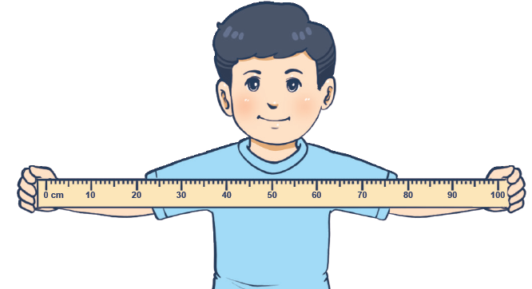
Sẵn sàng
Giới thiệu về đơn vị mét
HS đặt hai tay vào hai đầu thước mét cảm nhận về độ lớn của mét

Slide 19

Sẵn sàng
Giới thiệu về đơn vị mét
Bao nhiêu gang tay của em thì được 1 m?

Slide 20

Sẵn sàng
Giới thiệu về đơn vị mét
So sánh chiều cao của em với 1 m

Slide 21
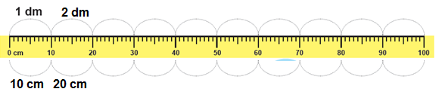
Chuẩn bị
Quan hệ giữa mét, đê-xi-mét và xăng-ti-mét
1 m = 10 dm
1 m = 100 cm
10 dm = 1 m
100 cm = 1 m

Slide 22
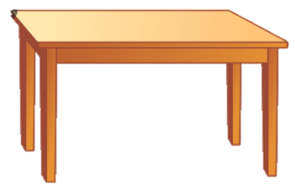
Sẵn sàng
Cách đo độ dài bằng thước mét
Đọc số
Cầm thước
Đặt thước
Đầu còn lại của bàn trùng vạch số nào trên thước thì đọc số đo theo vạch đó (cm, dm hoặc m).
Vạch 0 của thước trùng với một đầu của cạnh bàn. Mép thước sát mép bàn
Các số ở phía trên, số 0 phía ngoài cùng, bên trái.
Viết số đo

Slide 23
Trạm 3
Bay lên nào

Slide 24
Bay lên nào
Thực hành
So sánh chiều dài bàn học sinh với bàn giáo viên của lớp em với 1m
Ngắn hơn
Dài hơn
Dài bằng

Slide 25
Củng cố

Slide 26
?
?
Câu hỏi 1
Câu hỏi 3
hai mét được viết là?
Ba mươi mét được viết là?
2 m
30 m
?
?
Câu hỏi 2
Câu hỏi 4
5 m đọc là?
33 m đọc là?
Năm mét
Ba mươi ba mét

Slide 27
Tạm biệt nhé!

